Slide 1
Sistemas Operativos
Cursada 2022
Comisión S21

Slide 2
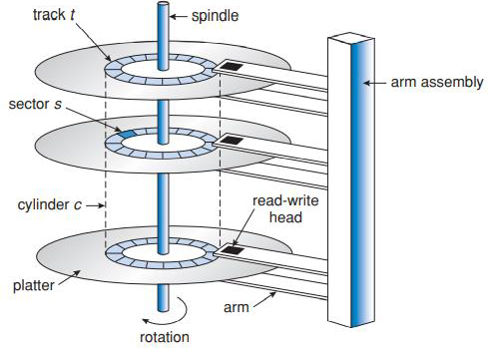
Sistema de Almacenamiento
Implementacion
Estructura de un Disco Rígido Mecánico
Lo vamos como un array de sectores (512byte)

Slide 3
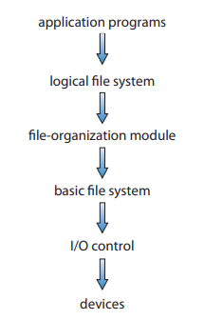
Sistema de Almacenamiento
Implementacion
Lo veremos como un Sistema en Capas
Programas de Aplicación
Capa lógica conoce donde están los archivos
Conoce los archivos y bloques físicos (puede traducir las DL en DF
Sistema Básico de E/S (Capa de Sof. del F.S. (Habla de sectores)
Manejador o driver
Unidad de Control de Periféricos
Disco Rígido

Slide 4
Sistema de Almacenamiento
Estructura lógica
En la pista 0 lo que vamos a tener es la descripción del periférico
La tabla de particiones
Si es un dispositivo de arranque tendrá el MBR
Cada dispositivo físico puede tener varios lógicos
Cada SO debe manejar varios F.S.

Slide 5
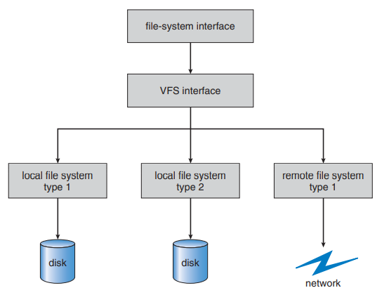
Sistema de Almacenamiento
Virtual File System
Dada la problemática de que los S.O. deben manejar varios F.S.

Slide 6
Sistema de Almacenamiento
Problemática en la Estructura de los F.S.
Como manejamos la estructura de Directorios y Archivos
Lineal – Simple – Un registro al lado del otro
Hash (La cantidad de registros paso a ser muy grande)
D.B. (Cuando necesito usar F.S. de servidores)

Slide 7
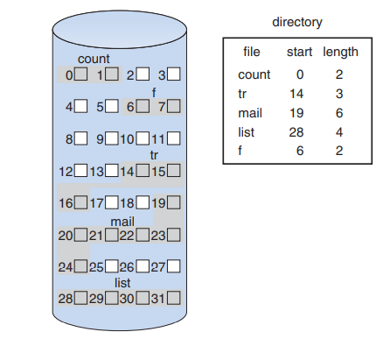
Sistema de Almacenamiento
Asignación del espacio usado
Asignación Contigua

Slide 8
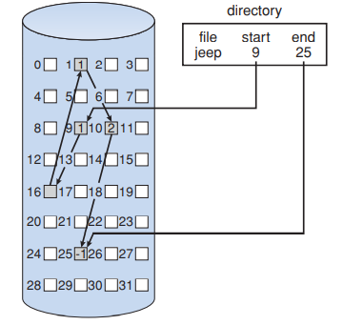
Sistema de Almacenamiento
Asignación del espacio usado
Lista Enlazada (permite el crecimiento de archivo)

Slide 9
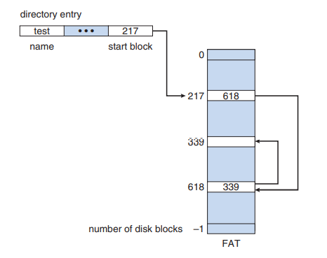
Sistema de Almacenamiento
Asignación del espacio usado
FAT (File Allocation Table)
Una parte del disco se usa para alojar la FAT y se usa como una lista enlazada

Slide 10
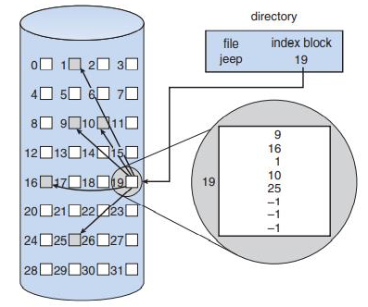
Sistema de Almacenamiento
Asignación del espacio usado
Método Indexado
Enlazado
Multinivel
Combinado

Slide 11
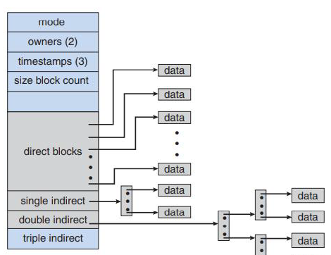
Sistema de Almacenamiento
Asignación del espacio usado
Sistema Unix/Linux y variantes

Slide 12
Sistema de Almacenamiento
Asignación del espacio usado
Para archivos de mas de 4Gb lo que se hace es aumentar el tamaño del bloque
Por ultimo tenemos una capa para manejar grandes volúmenes de datos
RAID

Slide 13
Sistema de Almacenamiento
Administración del Espacio Libre
Vector de Bits
Lista Enlazada
Agrupamiento
Recuento

Slide 14
Fin del Tema

